Slide 2
اصول مدیریت ریسک و بیمه
فصل دهم :
ریسک های مسئولیت
استاد ارجمند :
جناب آقای دکتر ناطق گلستان
نام دانشجو:
سيد تقي شجاعي

Slide 3
مقدمه
در این فصل مفهوم و مبنای مسئولیت از دیدگاه حقوقی اصول و قواعد مربوط به مسئولیت و انواع عمده ریسک های مسئولیت بیمه به عنوان ابزار اساسی اداره این ریسک ها مورد بررسی قرار می گیرد .
مسئولیت از لحاظ لغوی از مصدر سوال به معنی پرسیدن ، درخواست کردن ، بازخواست کردن
مفهوم و مبانی حقوقی مسئولیت :

Slide 4
مسئولیت شکل های مختلفی دارد و مهم ترین آن ها :
1- مسئولیت اخلاقی
الف ) مسئولیت کیفری (جزایی)
2- مسئولیت قانونی
ب ) مسئولیت مدنی

Slide 5
فرق بین مسئولیت کیفری و مسئولیت مدنی :
مسئولیت قانونی وجود خسارت را ایجاب می کند برحسب این که خسارت متوجه فرد یا جامعه باشد دو نوع مسئولیت داریم :
1-مسئولیت کیفری : اگر فرد یا افراد بر اثر رفتار و کردار خود نظم جامعه را مختل کنند ، بدیهی است جامعه برای نظم عمومی و منافع جامعه شخص مخالف را مجازات می کنند . (( در مسئولیت کیفری خسارت وارد به جامعه ولی در مسئولیت مدنی خسارت وارد به زیان خصوصی وارده به فرد مورد نظر است ))
2- مسئولیت مدنی : فرد یا افرادی به دیگری خسارت وارد کنند .

Slide 6
انواع مسئولیت مدنی
1-مسئولیت ناشی ازقرارداد یا مسئولیت قراردادی : شامل مواردی است که یک طرف قرارداد به علت تخلف از شرایط و تعهدات مندرج در آن باعث ضرر و زیان دیگری می شود که در این صورت ملزم به جبران زیان وارد شده است .

Slide 7
2- مسئولیت ناشی از عمل خلاف یا مسئولیت جرمی و شبه جرمی
مسئولیت جرمی : ناظر به مواردی است که شخص بر اثر عمل غیرمجاز به طور عمدی باعث ورود خسارت به دیگری شود .
مسئولیت شبه جرمی : ولی اگر عمل او سهوی و از روی بی احتیاطی و غفلت باشد و مسئولیت مدنی او شبه جرمی است .

Slide 8
تعریف مسئولیت مدنی
عبارت است تعهد و التزامی که شخص به جبران زیان وارده به دیگری دارد اعم از اینکه زیان مذکور براثر عمل شخص مسئول یا عمل اشخاص وابسته به او و یا ناشی از اشیاء و اموال تحت مالکیت یا در تصرفش باشد .
مبانی مسئولیت مدنی : در مورد پایه مسئولیت مدنی اینکه چرا شخص مسئول است چند نظریه وجود دارد :

Slide 9
نظریه تقصیر : شخص زمانی مسئول است که درا نجام اعمال و رفتار خود مرتکب تقصیر یا خطایی شود و موجب زیان دیگری گردد قانون مدنی ایران تقصیر را شامل تعدی و تفریط( به معنی تجاوز به مال یا حقوق قانون دیگران است ) و تفریط( ترک عملی که به موجب قرارداد یا به صورت متعارف برای حفظ مال یا به صورت عام حقوق قانونی دیگران لازم است ) می داند .
نظریه خطر : شخصی که به سبب اعمال و رفتار خود خطری را ایجاد کند که موجب زیان دیگری شود مسئول جبران آن می باشد .

Slide 10
نظریه تضمین حق : هر فردی در جامعه حق دارد که به طور سالم و ایمن زندگی کند و هیچ فردی حق ندارد حقوق سلامتی و ایمنی دیگران را به مخاطره اندازد .
مبانی فقهی مسئولیت مدنی : قاعده لاضرر که براساس حدیث نبوی (( لاضرر و لاضرار فی الاسلام )) است یعنی هیچ ضرر و زیانی در اسلام نباید بدون جبران باقی بماند .
براساس قاعده اتلاف : اتلاف حال غیر موجب ضمان و مسئولیت می گردد و عامل زیان ملزم به جبران آن می باشد .

Slide 11
قاعده تسبیب : یعنی آنکه هرکس برای تلف کردن حال غیر سبب سازی کند ضامن و مسئول جبران خسارت وارده است .
1-مسئولیت مدنی مالکان وسایل نقلیه موتوری : در ایران در تاریخ 27 دی ماه سال 1347 قانونی با عنوان بیمه اجباری مسئولیت مدنی دارندگان وسایل نقلیه موتوری زمینی در مقابل شخص ثالث به تصویب رسید که در سال 1348 به اجرا گذاشته شد و به قانون بیمه شخص ثالث شهرت یافت .
انواع دعاوی مسئولیت مدنی مطرح در جامعه

Slide 12
2-مسئولیت مدنی کارفرمایان : کارفرمایان هم در مقابل خسارت وارده به کارکنان خود و هم خسارتهای وارده به دیگران مسئولیت دارند . یعنی ممکن است کارکنانی که توسط کارفرما برای انجام اموری به کار گرفته شده اند در محل کار دچار خسارت جانی و مالی شوند . یا اینکه در حین انجام وظایف اداری باعث وارد آمدن خسارت جانی یا مالی به اشخاص دیگر غیر از کارفرما یا کارکنان او شوند .
غرامت ها شامل : جبران هزینه های پزشکی ، پرداخت مزایای از کار افتادگی ، غرامت فوت و مستمری و مسئولیت نظارت و اجرای این قانون به عهده دستگاه های دولتی می باشد .

Slide 13
بخش دوم مسئولیت ، مسئولیت مدنی کارفرمایان در مقابل اشخاص ثالث است .
این بیمه نامه ها مسئولیت مدنی ناشی از خطرات شغلی و حرفه ای مدیران بنگاه ها و موسسات را پوشش می دهد و در صورتی که کارکنان بیمه گذار در هنگام انجام وظایف یا به مناسبت آن باعث وارد آمدن خسارت به مال یا جان اشخاص ثالث شوند ، تا حدود مبلغ سرمایه بیمه تعیین شده خسارت ها از سوی بیمه جبران می گردد .

Slide 14
در ایران ماده 12 قانون مسئولیت مدنی بیان می کند :
کارفرمایانی که مسئول قانون کار هستند مسئول جبران خسارتی می باشند که از طرف کارکنان اداری یا کارگران آنان حین کار یا به مناسبت آن وارد شده ، مگر اینکه محرز شود تمام احتیاط هایی که اوضاع و احوال قضیه ایجاب می کرده به عمل آورده یا اینکه اگر احتیاط های مزبور را به عمل می آوردند باز هم جلوگیری از ورود و زیان مقدور نبود . کارفرما می تواند به وارد کننده زیان در صورتی که مطابق قانون مسئول شناخته شود مراجعه نماید .

Slide 15
3-مسئولیت مدنی دولت و کارمندان دولت و شهرداری ها :
در صورتی که خسارت در نتیجه عمد یا کوتاهی کارمند دولت ، شهرداری و یا موسسات وابسته در حین انجام وظیفه یا به مناسبت آن باشد شخص کارمند مسئول و ملزم به جبران خسارت وارده است ولی اگر به علت نقض وسایل اداره و موسسات دولتی وابسته باشد اداره مسئول و ملزم به جبران خسارت است . در صورتی که هر دو مورد به صورت مشترک در بروز خسارت نقش داشته باشند هریک به نسبت درجه تقصیر خود ملزم به جبران خسارت خواهد بود .

Slide 16
4-مسئولیت مدنی نگهبانان مسلح بانک ها و گارد صنعت نفت :
مطابق قانون ، اجازه حمل و استعمال اسلحه به نگهبانان بانک های دولتی و غیردولتی در صورتی که واجد شرایط ورود به آموزشگاه پاسبانی شهربانی کل کشور بوده و آموزش های لازم را گذرانده و تعلیمات حفاظتی مختص هر بانک را فراگرفته باشند فقط در مدت نگهبانی با رعایت مقررات مربوط به حق حمل سلاح در موارد زیر داده شده است . مشروط به اینکه جز از راه استعمال سلاح نتوان به روش دیگری حمله یا خطر را متوقف کرد :
وجوه
جواهرات
اسناد متعلق به بانک
فلزات قیمتی
اوراق بهادار

Slide 17
اماکنی که محافظت اشیای مذکور در آنجا به عهده نگهبانان محول شده و یا حین حمل و نقل مورد خطر قرار گیرد .
به موجب ماده واحده قانون تشکیل گارد صنعت نفت برای حفاظت از تاسیسات ، اموال و اسناد صنعت نفت سازمانی به نام گارد صنعت نفت در شرکت ملی تشکیل شد افراد این سازمان درمواقع نگهبانی وظایف ، اختیارات و مسئولیت های ضابطی نظامی را خواهند داشت و طبق قانون و آئین نامه ای که وزارت دارایی و جنگ تهیه کرده اند حق استعمال اسلحه را دارند .

Slide 18
5-مسئولیت مدنی متصدیان حمل و نقل
به موجب ماده 388 قانون تجارت ایران ، متصدی حمل و نقل مسئول حوادث و تقصیراتی است که در مدت حمل و نقل واقع می شود و در برگیرنده هر نوع حمل و نقل اعم از زمینی ، دریایی و هوایی است .
به موجب ماده 388 ، در صورتی که متصدی حمل و نقل زمینی در مدت حمل و نقل مرتکب تقصیر و خطا شود یا حوادثی به وجود آورد که موجب زیان سازمان یا صاحبان کالا گردد ، مسئول و ملزم به جبران خسارت وارده خواهد شد .
بنابراین ، آنچه مشمول حکم ماده 388 خواهد بود مسئولیت مدنی حمل و نقل در قبال صاحبان کالاها و اثاثه است و نه مسافران .
6- مسئولیت مدنی متصدی حمل و نقل زمینی

Slide 19
7- مسئولیت مدنی متصدی حمل و نقل هوایی
مسئولیت مدنی متصدیان حمل و نقل هوایی بسته به اینکه حمل و نقل داخلی یا بین المللی باشد ، تابع مقررات خاص خود است .
در خصوص خطرها و حوادث زمینی هواپیما مانند سقوط یا برخورد آن با وسایل نقلیه زمینی یا با اموال غیرمنقول ( ساختمان ها ) و خسارت های ناشی از سقوط اشیا و قطعه های متعلق به هواپیما ، متصدی حمل و نقل طبق قانون مدنی هر کشور مسئولیت دارد و ملزم به جبران خسارت وارد شده به اشخاص ثالث و تاسیسات زمینی است .

Slide 20
8- حمل و نقل بین المللی
به موجب قرارداد ورشو، متصدی حمل و نقل هوایی در مقابل مسافر یا فرستنده بار و اثاث مسئول است ولی به نوبه خود می تواند به مسئولان دیگر مراجعه کند . میزان مسئولیت و تعهد متصدی حمل و نقل در مقابل مسافران یا صاحبان بار و اثاث درقرارداد ورشو محدود است و متصدی حمل و نقل در خصوص مازاد خسارت وارد شده تعهدی ندارد .
به موجب این قرارداد بهره بردار یا استفاده کننده از هواپیما برای حمل و نقل موظف است سندی را صادرکند که در آن ، محل و تاریخ صدور سند حمل و نقل ، مبدا و نقاط توقف و مقصد و اینکه قراردادهای حمل و نقل تابع قرارداد ورشو است ذکر شود

Slide 21
از جهت اثاث و کالاها ، متصدی حمل ونقل مکلف است سندی را صادر کند که در آن شماره و وزن بسته ها ، بهای اعلام شده آن ها ، نقاط توقف پیش بینی شده ، وضع ظاهری کالاها و بسته بندی آن ها و مدارک مربوط به کالاهایی که تحویل متصدی حمل و نقل هوایی شده اند ، قید شود .

Slide 22
در خصوص جان مسافران نیز مسئول جبران خسارت های جانی است که در موقع پرواز یا فرود آمدن و برخاستن از زمین متوجه آنان می گردد ، مگر آنکه متصدی حمل ثابت کند خود وکارکنانش تمام احتیاط های لازم را برای جلوگیری از بروز حادثه زیان بار انجام داده اند یا اینکه به علت فورس ماژور قادر به جلوگیری از خطر نبوده است .
کسی که هواپیما را در حین پرواز هدایت می کند یا تحت تعلیمات وی هواپیما هدایت می شود ، مسئول جبران خسارت است مگر آنکه یکی از موارد زیر را ثابت کند :

Slide 23
1-حادثه در نتیجه تقصیر شخص زیان دیده به وقوع پیوسته است
2-خسارت وارد شده در نتیجه عمل شخص ثالثی بوده و متصدی حمل و نقل هوایی احتیاط های لازم را برای جلوگیری از حادثه مذکور به عمل آورده است
3-در صورتی که حادثه موجب زیان در نتیجه جنگ و اغتشاش های داخلی یا فورس ماژور به وقوع پیوسته باشد

Slide 24
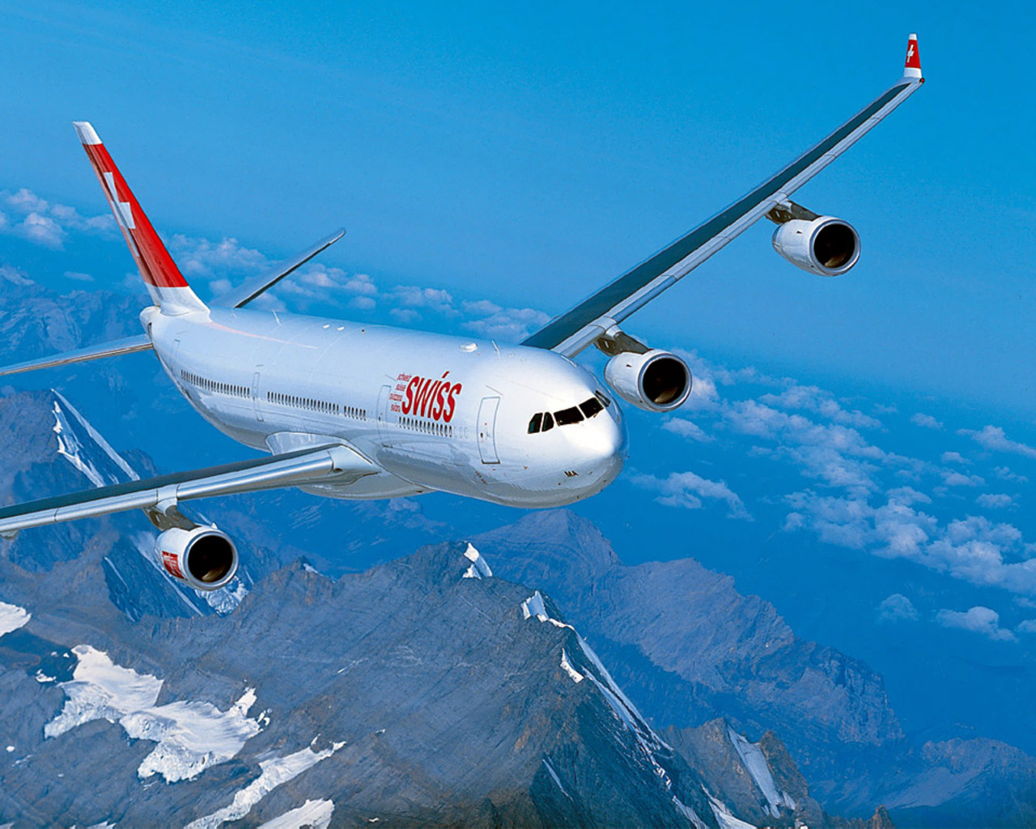
ریسک های حمل و نقل هوایی عبارتند از :
الف ) مسئولیت مدنی ناشی از سوانح هوایی در مقابل مسافران هواپیما
ب ) مسئولیت مدنی در مقابل اشخاص ثالث در روی زمین به علت سقوط هواپیما با وسایل و محموله آن
پ ) مسئولیت مدنی ناشی از تصادف دو هواپیما

Slide 25
9- مسئولیت مدنی پزشکان ، جراحان ، داروسازان و مدیران مراکز درمانی
یکی از انواع عمده مسئولیت حرفه ای در ارتباط با فعالیت پزشکان ، جراحان ، پرستاران ، داروسازان ، کارکنان بیمارستان ها ، انترن ها ، رزیدنت ها و مدیران مراکز درمانی مطرح است .
پزشکان و جراحان ممکن است در نتیجه اعمال حرفه خود و اشتباه در تشخیص بیماری و یا اعمال جراحی مسئول شناخته شوند .

Slide 26
چند نمونه از بیمه نامه های مشخصی که از سوی شرکت های بیمه برای پوشش این ریسک ها ارائه گردیده است عبارتند از :
1-بیمه نامه مسئولیت حرفه ای پزشکان ، جراحان و دندانپزشکان
2-بیمه نامه مسئولیت حرفه ای داروخانه ها و دارگ استورها
3-بیمه نامه مسئولیت حرفه ای بیمارستان و خدمات آن ها
4-بیمه نامه مسئولیت حرفه ای سایر خدمات پزشکی و درمانی

Slide 27
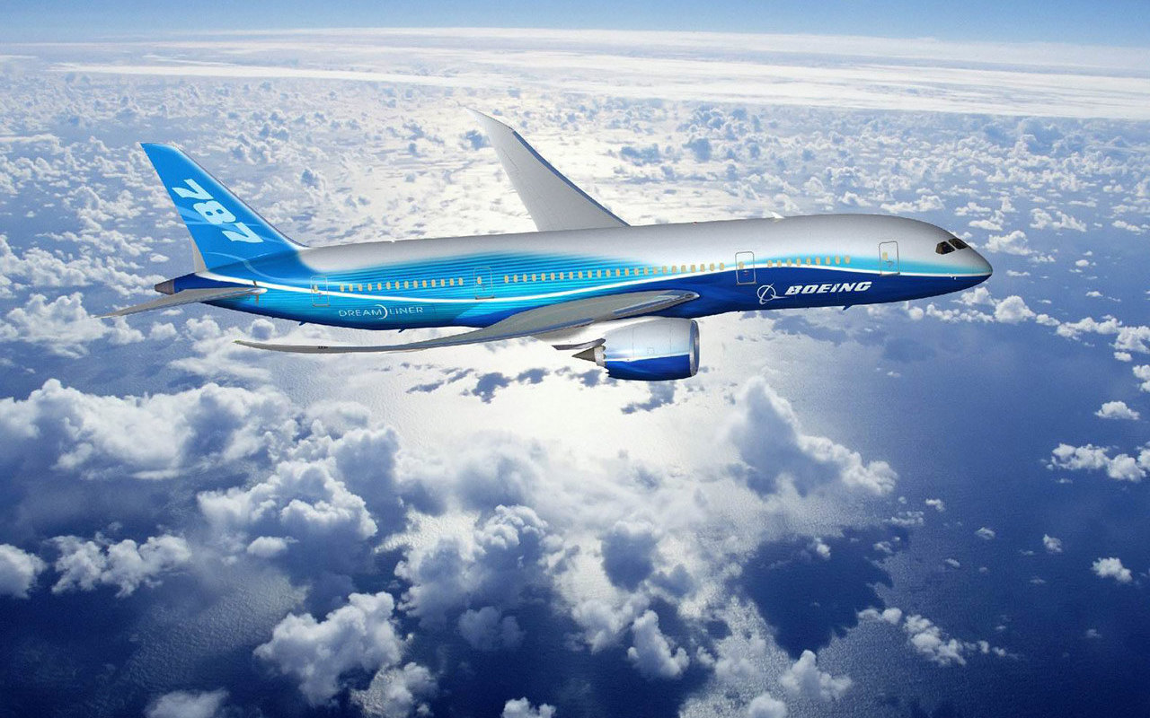
وجود نقص و مشکل در طراحی
انتخاب محل نامناسب برای اجرای طرح
از جمله مهم ترین عواملی اند که ممکن است باعث ایجاد خطر و خسارت های جانی یا مالی از سوی مقاطعه کاران برای اشخاص ثالث یا کارفرما گردند .
استفاده از مصالح نامرغوب یا نامناسب
عدم نظارت صحیح
عدم اجراء یا اجرای ناقص و نامناسب قرارداد
حوادث کار و عدم مدیریت صحیح

Slide 28
10- مسئولیت مدنی آرشیتکت ها و مقاطعه کاران
مقاطعه کاران یکی از شاخته شده ترین عوامل فعال در رشته های مهندسی اند که طرح های مختلف سازمانی را به انجام می رسانند . آن ها برحسب نوع قرارداد و اینکه چه مراحلی از کار ار به عهده گرفته باشند ، در مقابل کارفرما و اشخاص ثالث مسئولیت خواهند داشت .

Slide 29
11- مسئولیت مدنی مالک و مستاجر در مقابل یکدیگر
مالک و مستاجر ، اعم از شخص حقیقی یا حقوقی ، حقوق و مسئولیت هایی در مقابل یکدیگر دارند .
مطابق قانون مسئولیت مدنی مصوب 1339 ، در صورتی که بر اثر وقوع حریق یا حادثه ای در یک خانه ، خانه همسایه نیز بسوزد یا خسارتی متوجه اموال و اثاث او شود ، دارنده خانه ای که کانون حریق بوده ، در مقابل همسایه خسارت دیده مسئول شناخته می شود و ملزم به جبران خسارت های وارد شده است . این مسئولیت ها نیز توسط بیمه گر و طی بیمه نامه مسئولیت مدنی قابل پوشش می باشد و مطابق آن خسارت های جانی و مالی ناشی از حریق جبران می گردد .
12- مسئولیت مدنی همسایه در مقابل همسایه

Slide 30
13- مسئولیت مدنی ناشی از حوادث بره برداری و حمل و نقل و توزیع گاز و برق
در این بیمه نامه ها ، خسارت هایی که بر اثر حوادث ناشی از بهره برداری و حمل و توزیع گاز و برق متوجه مشتریان یا اشخاص ثالث می شود ، زیر پوشش قرار می گیرد . این حوادث ممکن است در نتیجه یکی از عوامل زیر باشد :
1- فعل یا تقصیر و خطای کارکنان بیمه گذار
2- عیب و نقص ساختمان ها و تاسیسات بهره برداری
3- عدم مراقبت در نگهداری آن ها و وسایل مواد مورد استفاده موسسه توزیع گاز و برق .

Slide 31
مسئولیت مدنی موسسه توزیع گاز در صورتی که ناشی از حوادث ، تاسیسات ، ساختمان ، وسایل و مواد مورد استفاده باشد ، تابع قانون مسئولیت مدنی است ولی اگر ناشی از حوادث وسایل نقلیه موتوری زمینی که حمل و نقل کپسول ها و مخازن گاز با آن ها صورت می گیرد باشد ، پیرو قانون بیمه اجباری شخص ثالث است . به هرحال ، موسسه های توزیع گاز و برق می توانند با تحصیل بیمه نامه مسئولیت مدنی ، تامین لازم را در مقابل ادعای خسارت اشخاص ثالث به دست آورند و جبران خسارت های اشی از حوادث و سوانح مربوط به فعالیت های خود به عهده بیمه گران بگذارند . این نوع بیمه در برگیرنده تعهد جبران خسارت های جانی است ، ولی با دریافت اضافه نرخ ، حدود 50 درصد خسارت های مالی نیز مورد تامین بیمه گر واقع می شود .

Slide 32
سایر انواع مسئولیت مدنی
1-بیمه مسئولیت مدنی شکارچیان
2-بیمه مسئولیت مدنی ناشی از حوادث تحصیلی
3-بیمه مسئولیت مدنی هتل داران صاحبان کافه ها و رستوران ها
4-بیمه مسئولیت مدنی متصدیان سینماها ، تئاترها و مراکز نمایشی
5-بیمه مسئولیت مدنی باشگاه های ورزشی در قبال اعضای باشگاه ها ، تماشاچیان و اشخاص ثالث

Slide 33
6-بیمه مسئولیت مدنی مالکان ساختمان ها ( ماده 333 قانون مدنی و قانون مسئولیت مدنی مصوب 1339 )
7-بیمه مسئولیت صاحبان حیوان ها و دامداران
8-بیمه مسئولیت مدنی ناشی از حوادث بالابرنده ها
9-بیمه نامه جامع مسئولیت شخصی
10-بیمه نامه جامع مسئولیت عمومی

Slide 34
با تشکر از صبر و شکیبایی شما . . .
پایان

